Slide 1
Региональная стажировочная площадка по организации работы школьного театра
«От пальчиковой гимнастики до большой сцены»
Директор МБОУ «Верхотомская ООШ»
Ветлугаева Елена Владимировна

Slide 2
Цель: распространение модели образовательной системы, обеспечивающей развитие творческой и познавательной активности воспитанников и обучающихся через театрализованную деятельность, начиная с дошкольного возраста, и, заканчивая выпускниками

Slide 3
Задачи: 1. Представить опыт работы МБОУ «Верхотомская ООШ» по созданию и внедрению инновационных образовательных технологий театрализованной деятельности. 2. Создать условия для освоения стажерами теоретических и практических аспектов организации театральной деятельности с детьми разного возраста. 3. Совершенствовать педагогическую компетентность участников стажировочной площадки.

Slide 4
Программа стажировки

Slide 5
Формы мероприятий:
Образовательный коворкинг
Квест
Мастер-классы
Тренинги
Pecha-Kucha

Slide 6
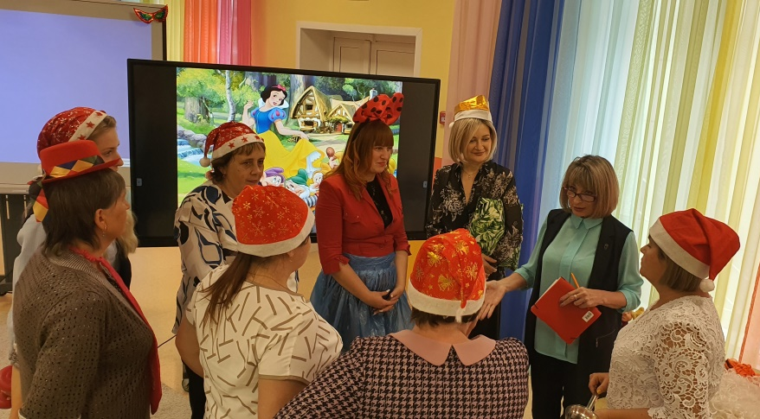
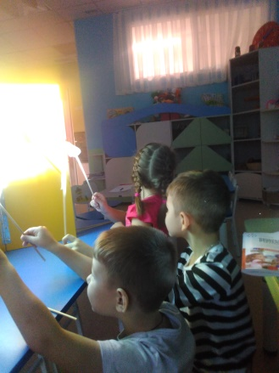
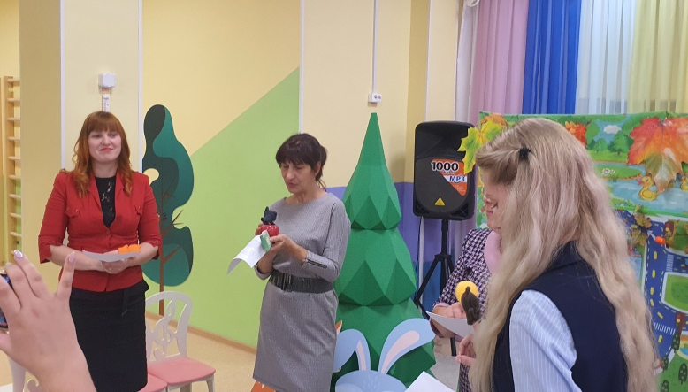
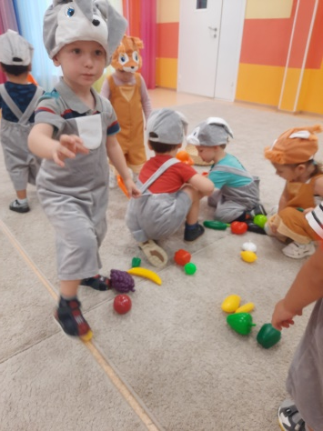
Образовательный коворкинг «Театр всевозможного»

Slide 7
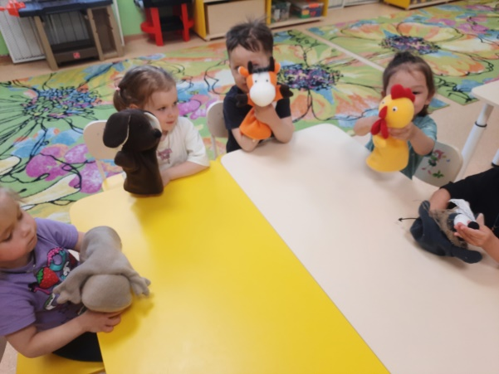
Квест «Пальчиковые игры – первый шаг на театральную сцену»

Slide 8
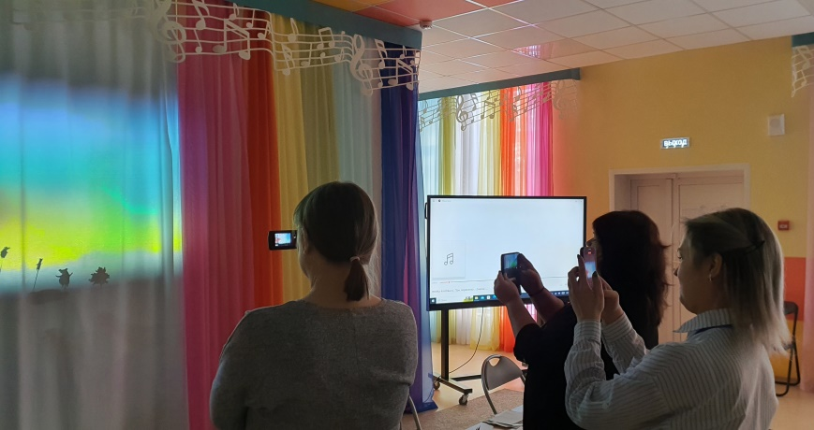
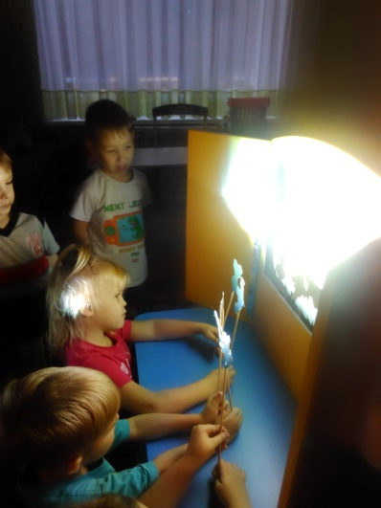
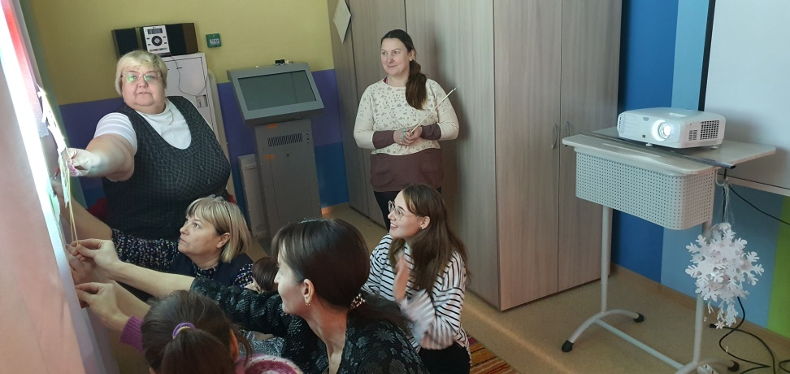
Семинар- практикум «Играем в сказку»

Slide 9
Мастер- класс «Такой разный театр»

Slide 10
Кукольный театр «Балаганчик»
https://drive.google.com/file/d/1V5H-CTLvjetSEH0cDlZd0B5z4ktIuHRI/view

Slide 11
«Что нам дала работа в РСП»
Педагоги углубились в теоретические аспекты работы с театром
Ввели театральную деятельность в образовательный процесс
Повысили свою информированность по теме
Поделились опытом и познакомились с опытом коллег

Slide 12
«Что хотелось изменить»
Сделать определенный день для подобных мероприятий
Не полагаться на ИРОК, самим набирать группы для стажировки
Продолжить работу по теме на следующий год

Slide 13
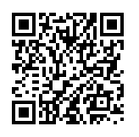
Спасибо за внимание!
Мы в социальных сетях
Сайт школы

